Slide 1
Scuola dell’infanzia statale ”Rosa Franzi” ALZANO LOMBARDO a.s. 2018/19
LA GIORNATA DEI CALZINI SPAIATI
Una giornata davvero speciale, all’insegna dell’integrazione.
VIVA LA DIFFERENZA
ABBASSO L’INDIFFERENZA

Slide 2
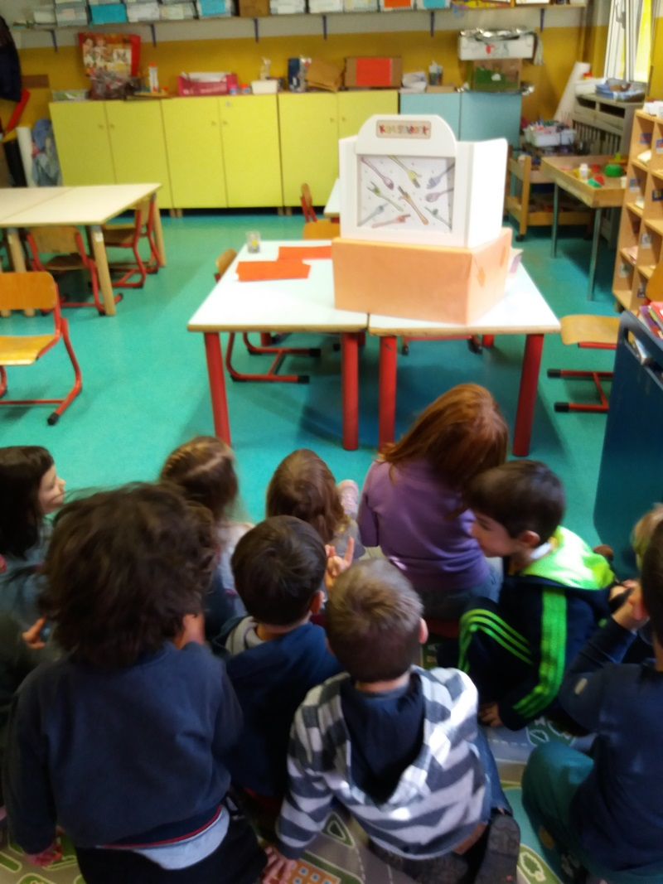
Tutto ha avuto inizio con questa bellissima storia, che abbiamo ascoltato rappresentata nel nostro teatrino e raffigurata in un colorato libro.

Slide 4
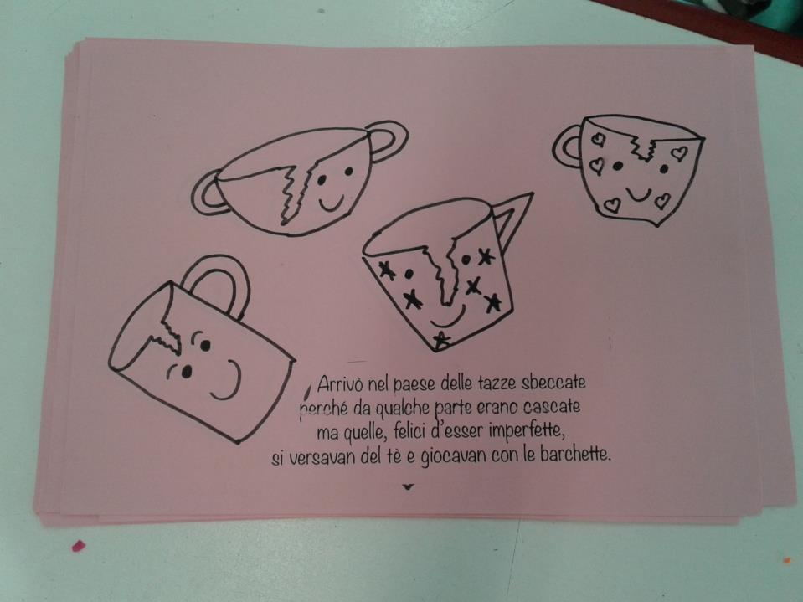

Slide 5
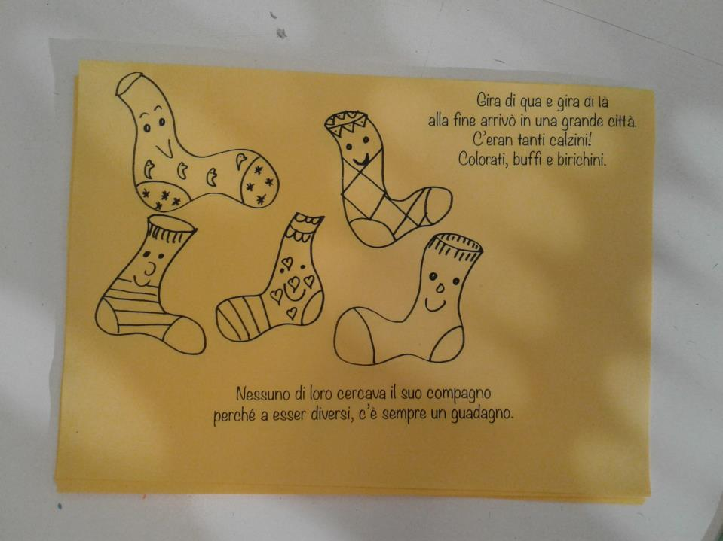

Slide 6
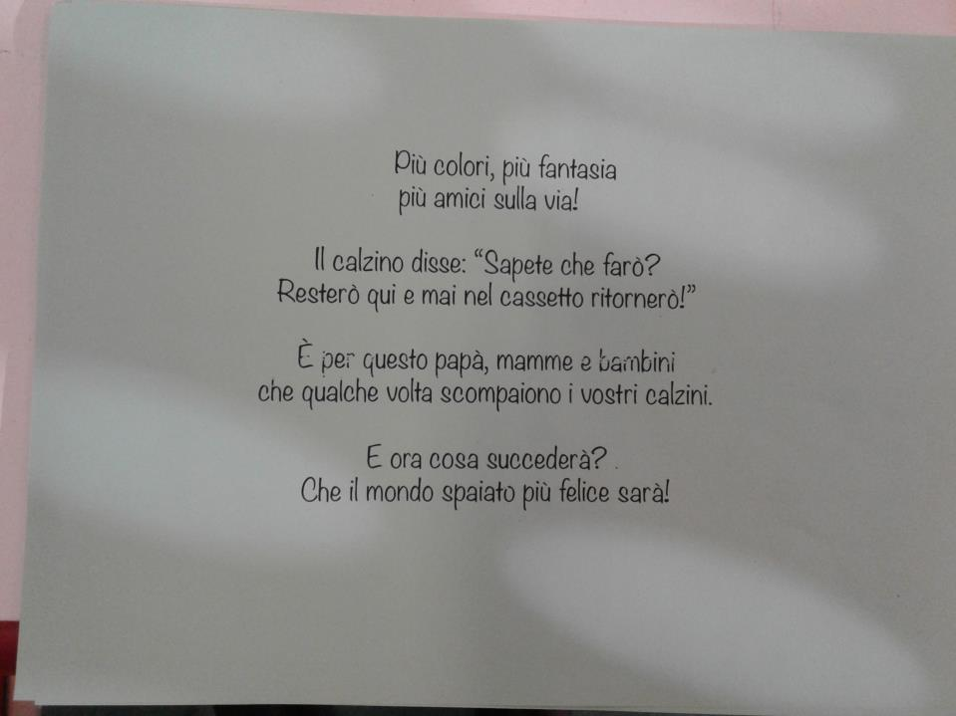

Slide 7
Questo è l’avviso distribuito alle famiglie dei bambini

Slide 8
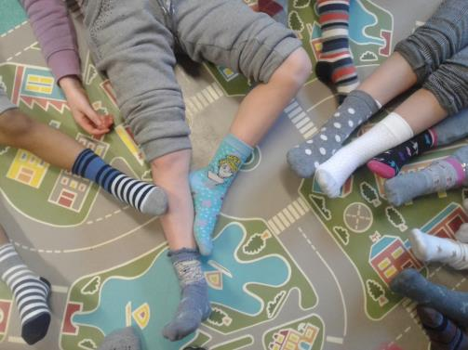
Finalmente siamo arrivati al giorno tanto atteso,
l’8 febbraio 2019. A scuola quella mattina tutti, comprese le nostre maestre, abbiamo indossato un calzino a righe ed uno a pois, uno rosso e l’altro blu, uno con le macchinine l’altro con le strisce…
LA NORMALITA’ ERA ESSERE DIVERSI

Slide 9
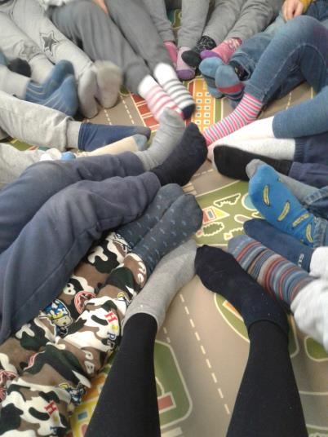

Slide 10
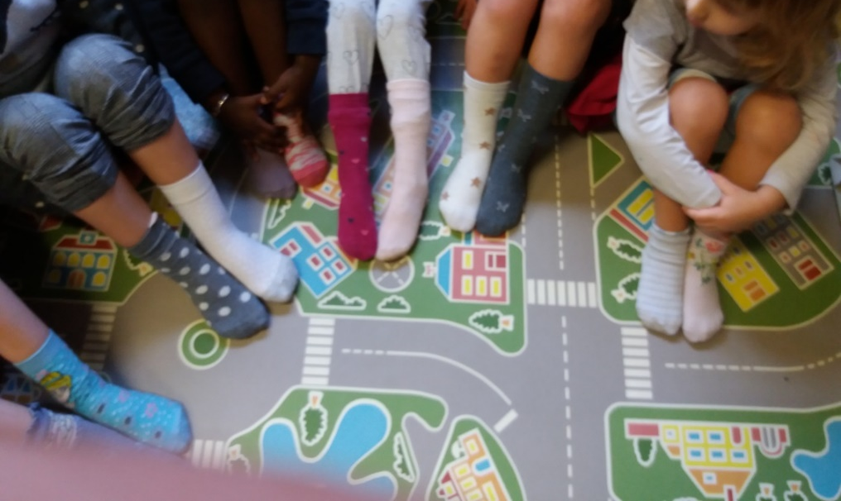
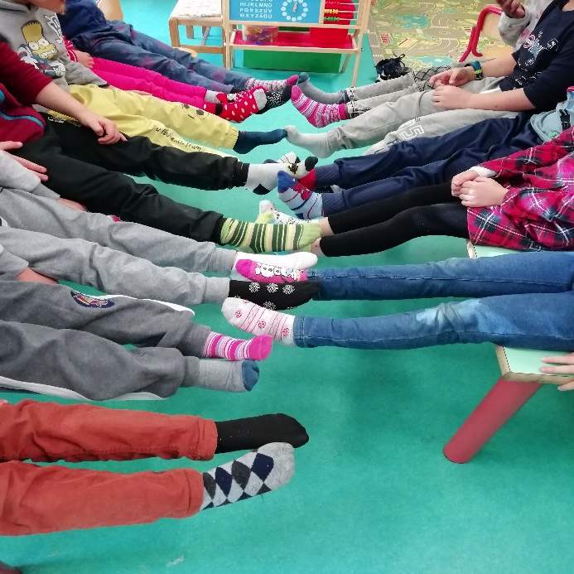
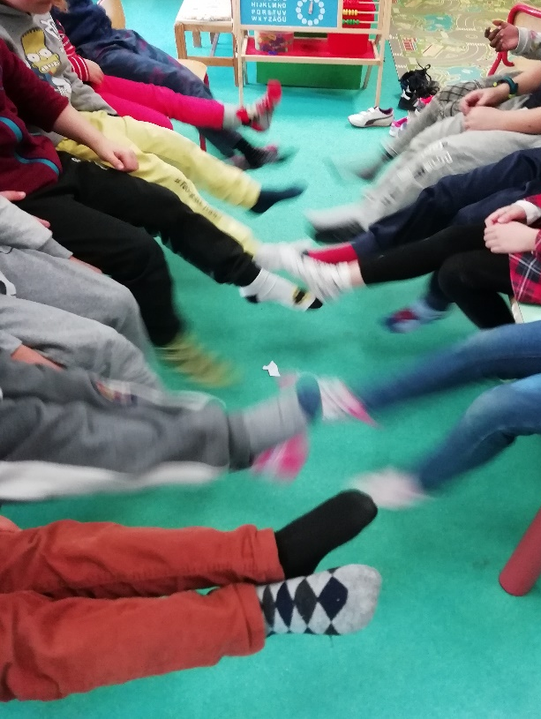

Slide 11
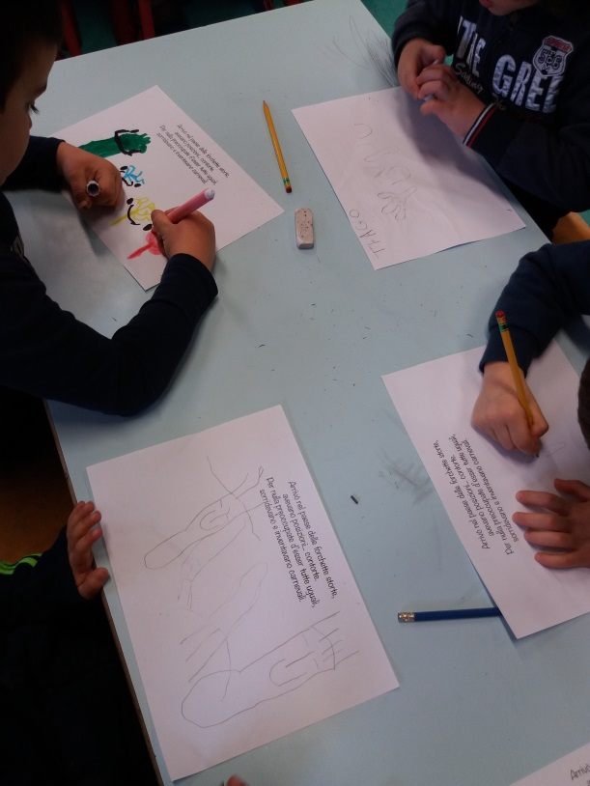
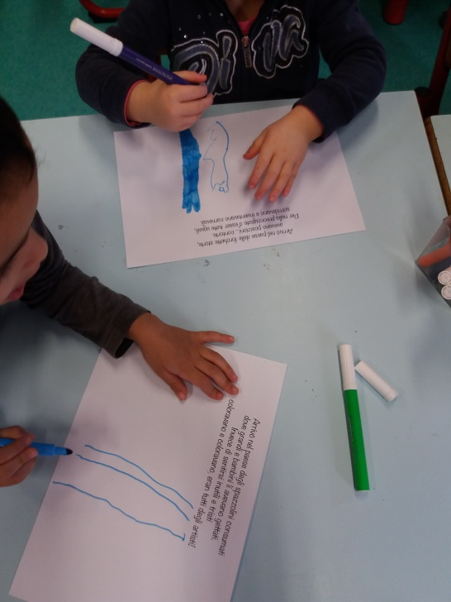
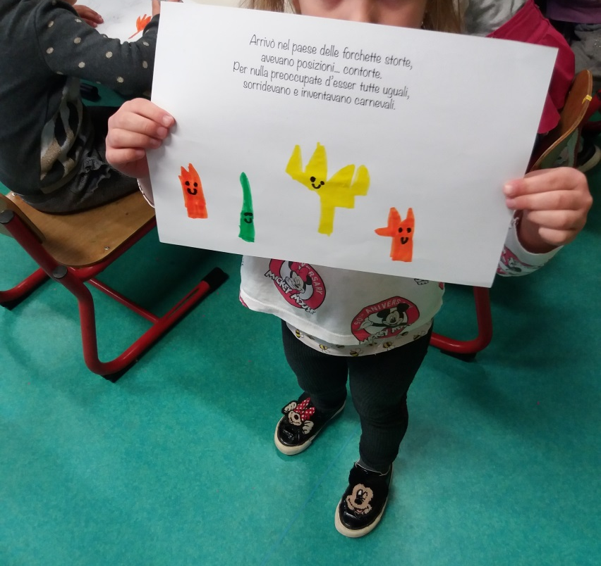

Slide 12
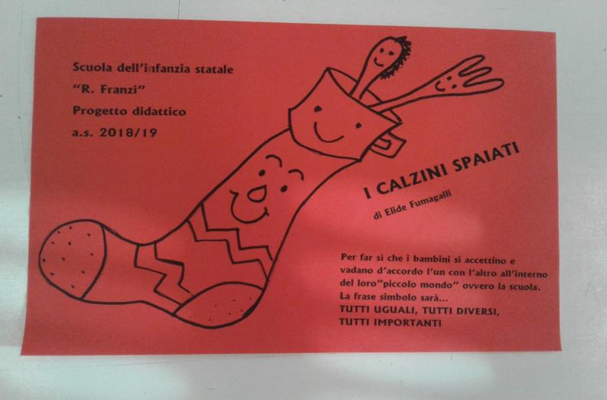
La copertina del libro

Slide 13
